Slide 1

UBND QUẬN LONG BIÊN
TRƯỜNG MẦM NON GIANG BIÊN
LĨNH VỰC PHÁT TRIỂN NHẬN THỨC
Đề tài: Điều kỳ diệu của nước
Lứa tuổi: (4- 5 tuổi)
Giáo viên: Trần Thị Trà My

Slide 2

Cô và đọc thơ: “ Nước”

Slide 3
VÒNG TUẦN HOÀN CỦA NƯỚC

Slide 4

Hoạt động nhóm

Slide 5

Trẻ lên trình bày

Slide 6
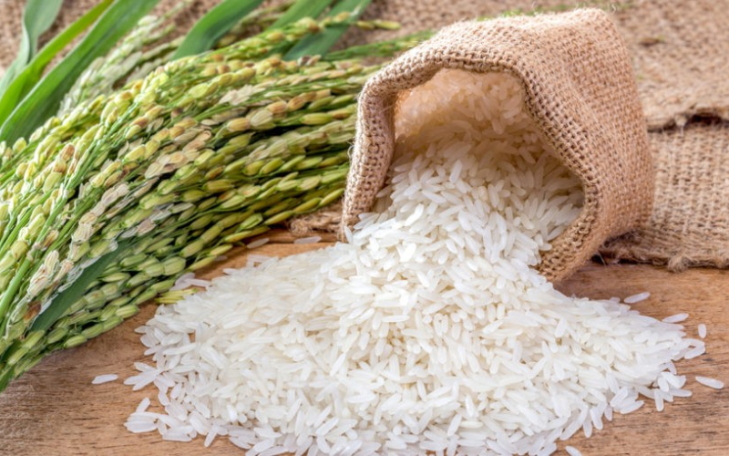
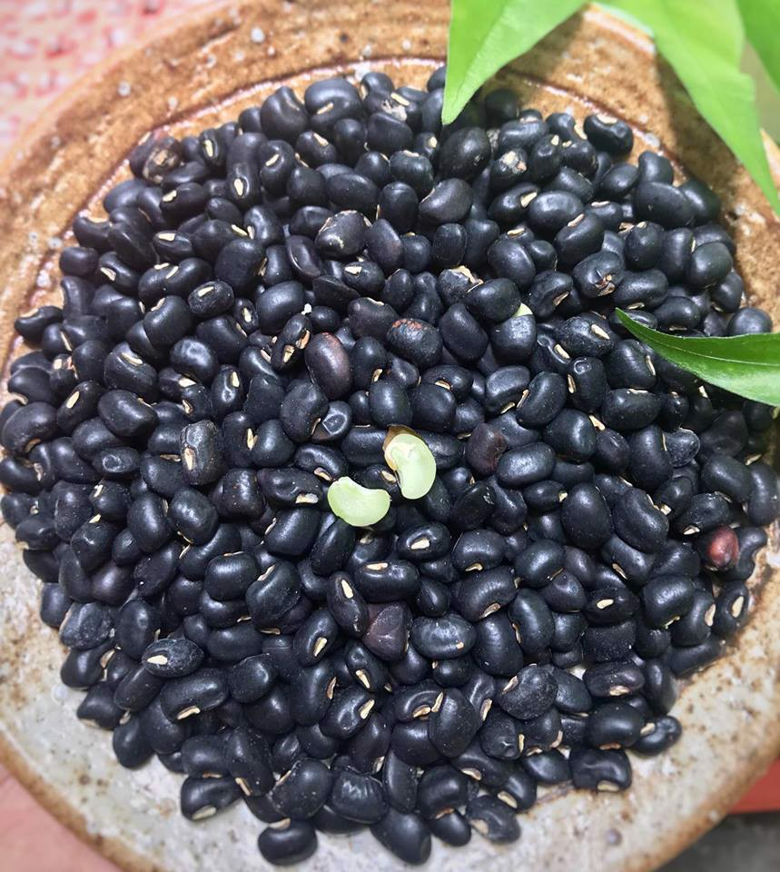
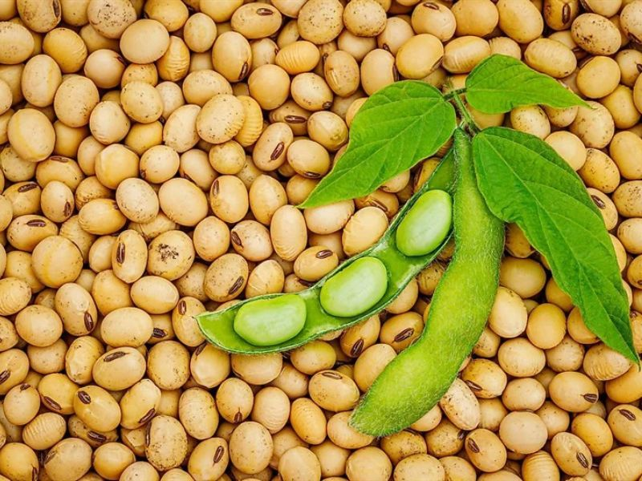
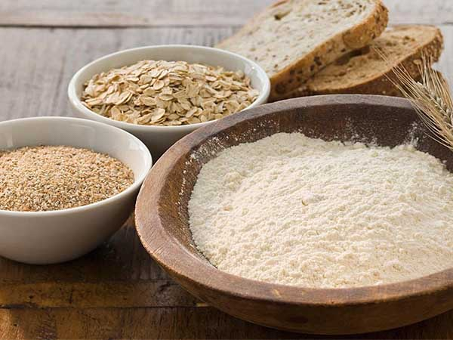
Một số chất không tan trong nước

Slide 7
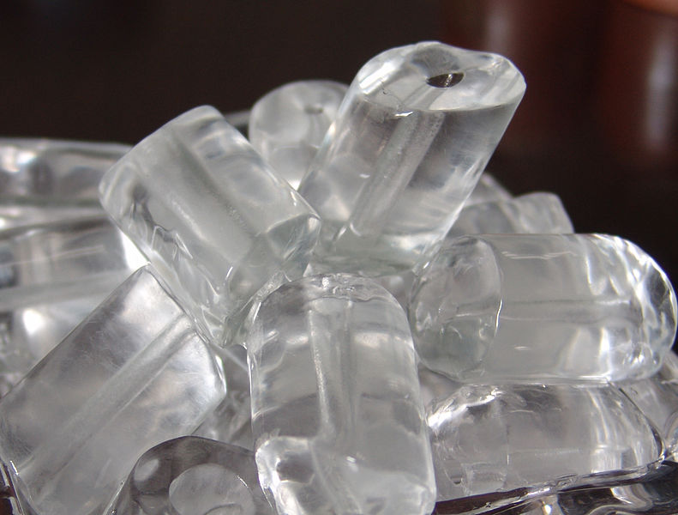
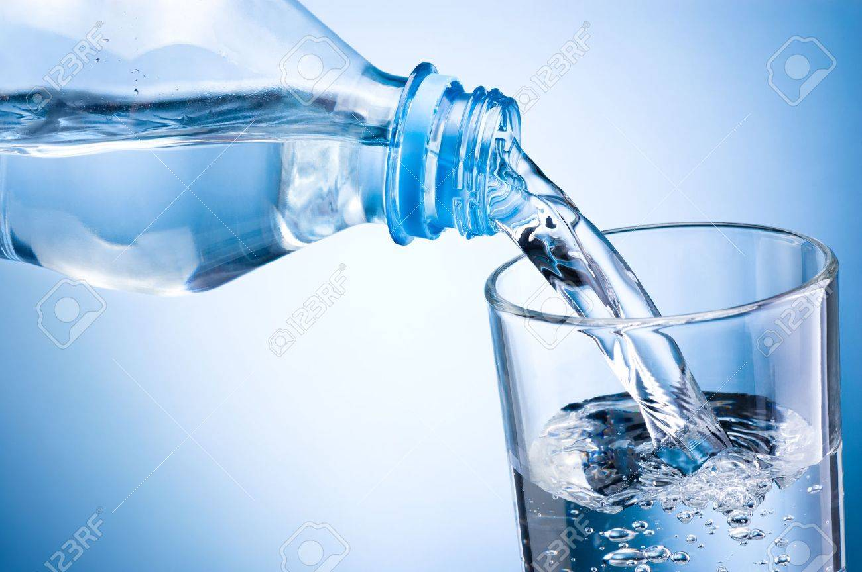
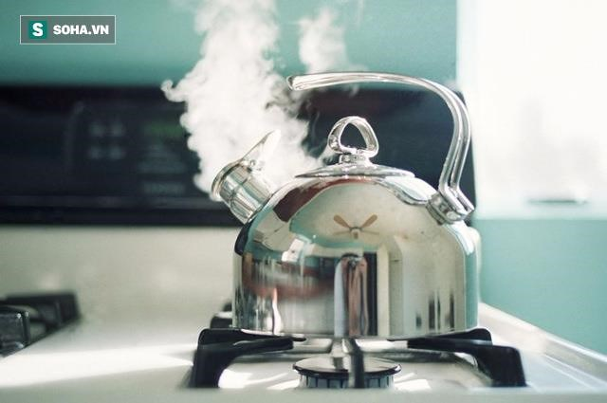
TRẠNG THÁI, TÍNH CHẤT CỦA NƯỚC

Slide 8
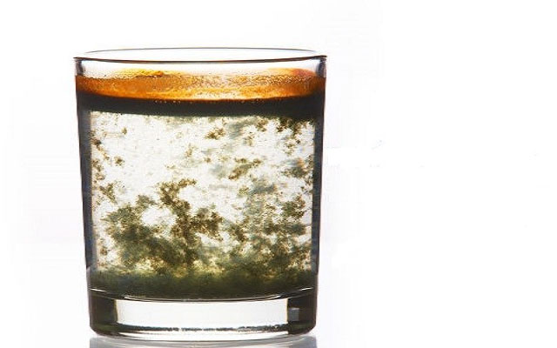
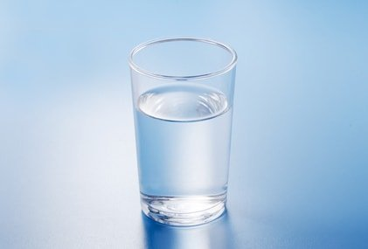
So sánh 2 cốc nước
Giống nhau: Đều gọi là nước
Cốc nước sạch
Cốc nước bẩn
Khác nhau:
Nước Sạch là nước trong suốt, không màu, không mùi, không vị
Nước bẩn là nước vẩn đục có mùi hôi, tanh, có váng

Slide 9
Câu 2: Nước tồn tại ở 3 trạng thái: Thể rắn, thể lỏng và thể khí. Nước có tính chất: Trong suốt, không màu, không mùi, không vị. Đúng hay sai?
A)
Đúng
B)
Sai
Đúng – Nháy chuột để tiếp tục
Bạn đã trả lời đúng
Bạn chưa hoàn thành câu trả lời
Không đúng – Nháy chuột để tiếp tục
Câu trả lời của bạn là:
Câu trả lời đúng là:
Bạn phải trả lời câu hỏi này trước khi có thể tiếp tục.
TRẢ LỜI
LÀM LẠI

Slide 10
Kết luận
- Nước tồn tại ở 3 trạng thái: Thể rắn, thể lỏng và thể khí.
- Nước có tính chất: Trong suốt, không màu, không mùi, không vị.

Slide 11

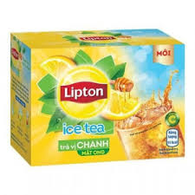
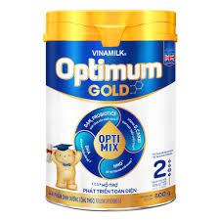
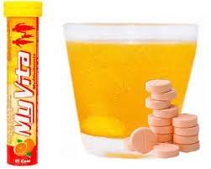
Mở rộng
Một sô Chất tan trong nước

Slide 12

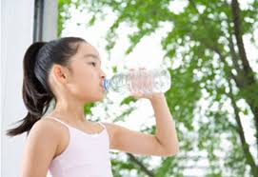
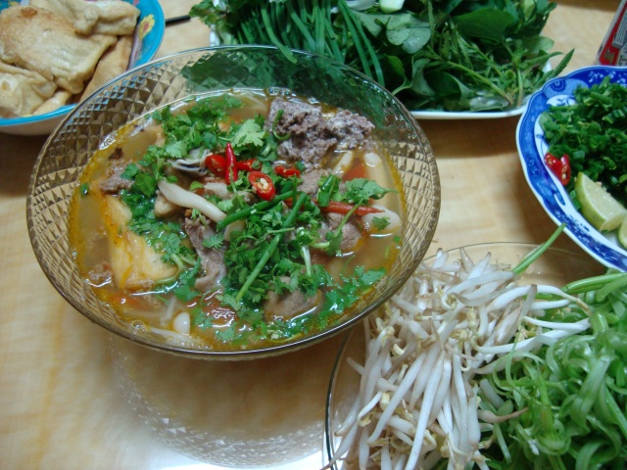

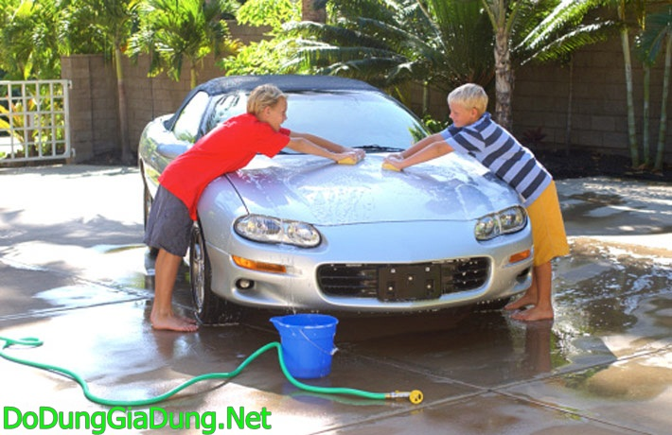
Vai trò của nước

Slide 13
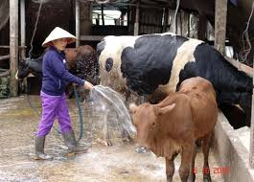
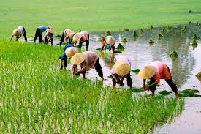
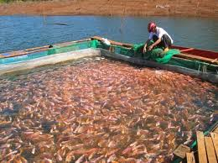
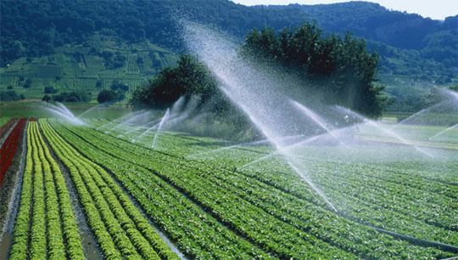
NƯỚC DÙNG TRONG NÔNG NGHIỆP

Slide 14
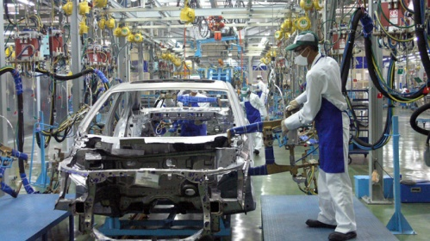
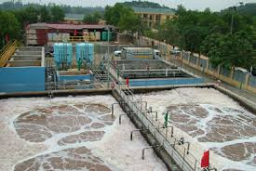
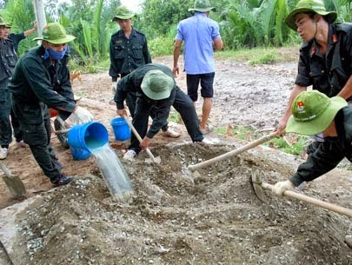
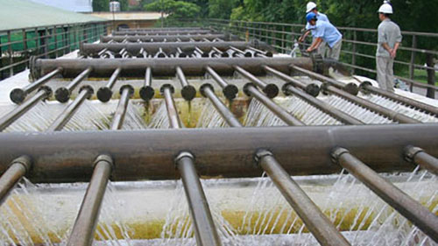
NƯỚC DÙNG TRONG CÔNG NGHIỆP, XÂY DỰNG

Slide 15
Câu 3: Nối cột A với cột B để được đáp án đúng
Cột A
Cột B
C
Nước dùng trong sinh hoạt
A.
Nước dùng trong công nghiệp
A
B.
Nước dùng trong nông nghiệp
B
C.
Bạn phải trả lời câu hỏi này trước khi có thể tiếp tục.
Câu trả lời đúng là:
Bạn đã trả lời đúng
TRẢ LỜI
LÀM LẠI
Đúng – Nháy chuột để tiếp tục
Bạn chưa hoàn thành câu trả lời
Không đúng – Nháy chuột để tiếp tục
Câu trả lời của bạn là:

Slide 16
ĐÁP ÁN
C
Nước dùng trong sinh hoạt
Nước dùng trong công nghiệp
A
Nước dùng trong nông nghiệp
B

Slide 17
NẾU KHÔNG CÓ NƯỚC
ĐIỀU GÌ SẼ XẢY RA

Slide 18
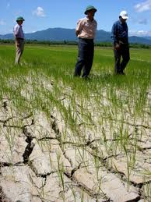
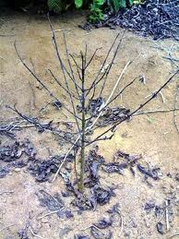
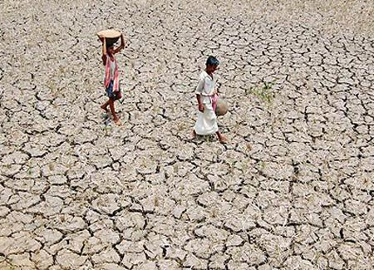
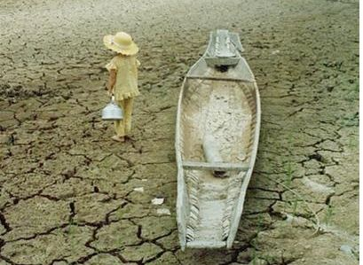

Slide 19
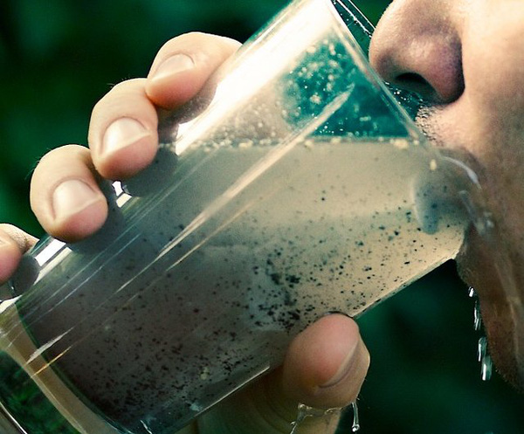
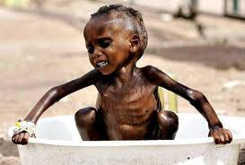
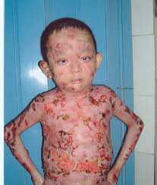
Bệnh tật

Slide 20
Kết luận
Nước là nhu cầu không thể thiếu trong cuộc sống. Được sử dụng nước sạch đầy đủ, trẻ em có sức khỏe và phát triển tốt.

Slide 21
KẾT LUẬN
* Nguyên nhân gây ô nhiễm nguồn nước:
Do mưa lũ, tuyết tan, gió bão, núi lửa phun trào. Do con người đổ rác thải bừa bãi, chất thải sinh hoạt y tế, phun thuốc trừ sâu, bón phân quá liều lượng và hoạt động trong công nghiệp…
* Ảnh hưởng của nguồn nước bị ô nhiễm đối với sự sống:
Thiếu nước sạch để uống.
Làm chết thực vật.
Làm chết động vật.
Ảnh hưởng đến sức khỏe con người.

Slide 22
Câu 6: Các bé sẽ làm gì để bảo vệ môi trường nước tránh khỏi sự ô nhiễm?
A)
Không vứt rác bừa bãi.
B)
Thường xuyên dọn vệ sinh môi trường nơi mình sống.
C)
Xả rác thải bừa bãi ra môi trường
D)
Chăm sóc cây xanh. Không phá hoại cây xanh.
Bạn đã trả lời đúng
Bạn phải trả lời câu hỏi này trước khi có thể tiếp tục.
Không đúng – Nháy chuột để tiếp tục
TRẢ LỜI
LÀM LẠI
Bạn chưa hoàn thành câu trả lời
Đúng – Nháy chuột để tiếp tục
Câu trả lời của bạn là:
Câu trả lời đúng là:

Slide 23

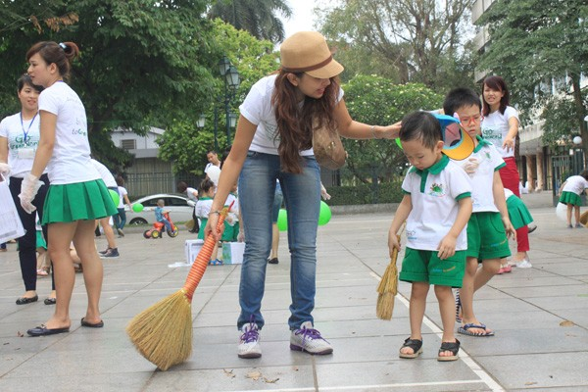
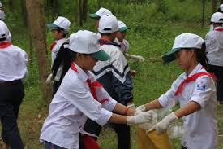
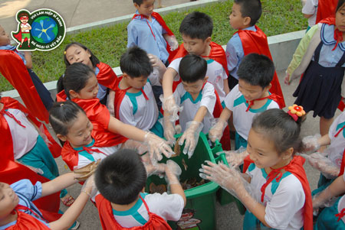

Để bảo vệ nguồn nước chúng ta phải giữ gìn bảo vệ môi trường, không vứt rác bừa bãi
Chăm sóc, trồng và bảo vệ cây xanh.
Tiết kiệm nước
Phải luôn tuyên truyền cho mọi người xung quanh có ý thức bảo vệ môi trường chung trên trái Đất

